Slide 1
Programacion Distribuida y Concurrente
TF
Integrantes:
Pablo Galarza
Jordy Rojas
Diego Alosilla

Slide 2
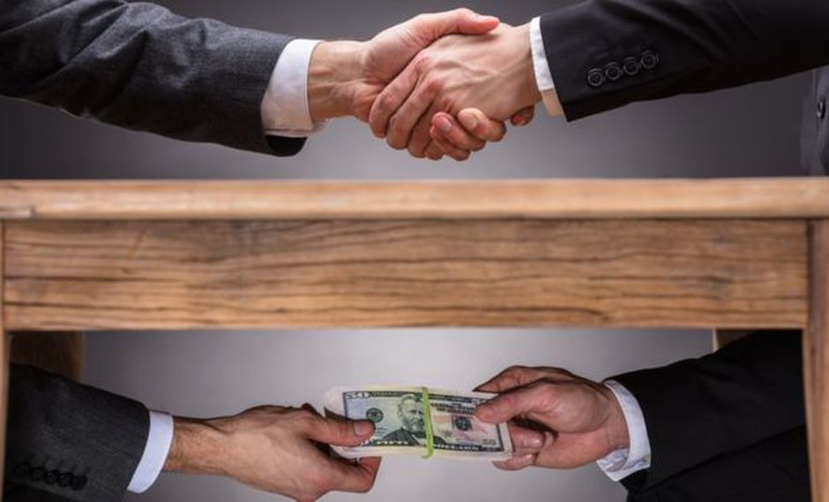
Problemática: Transacciones

Slide 3
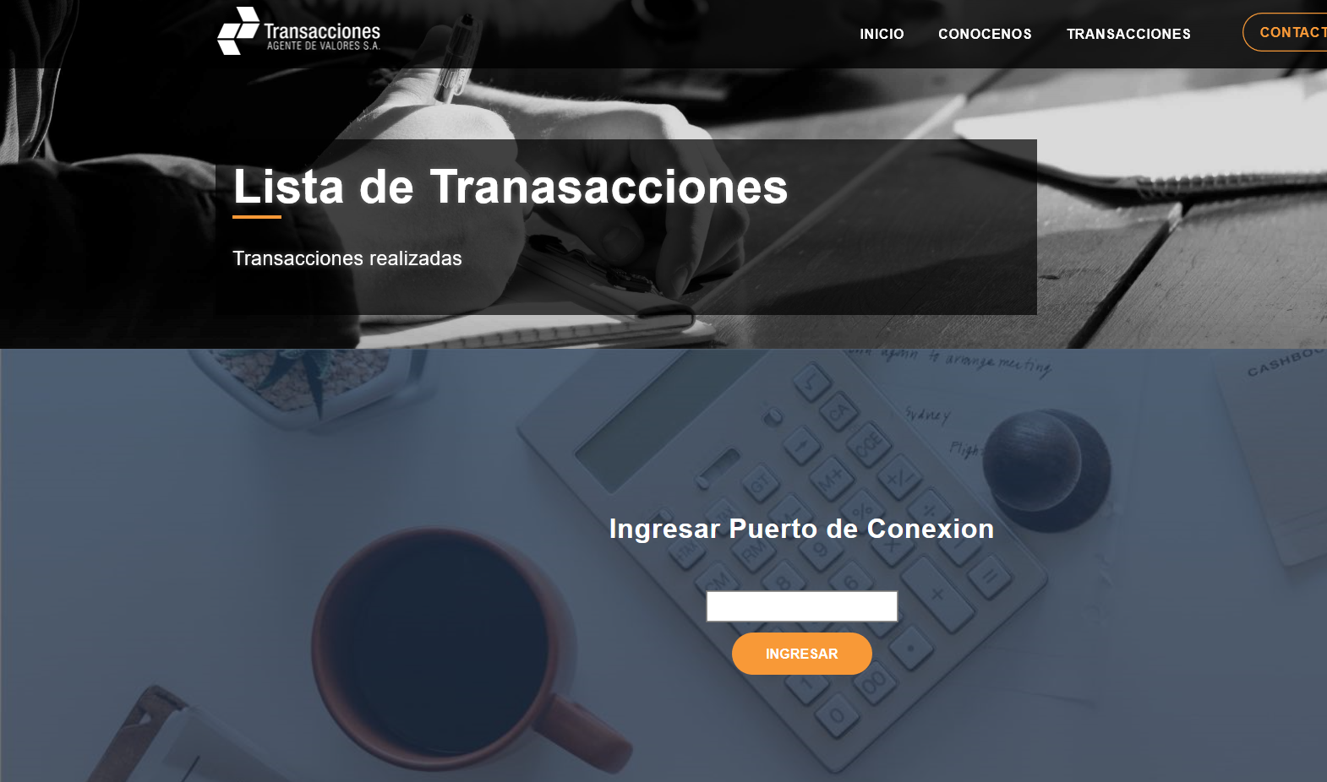
Solucion

Slide 4
Gracias

